Slide 1
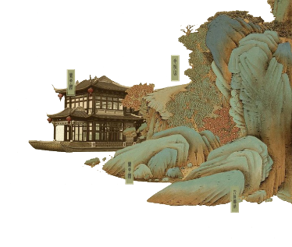
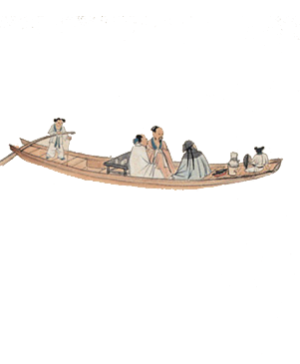
让素养可视
丽水市莲都区碧湖中学
邹蓓蓓

Slide 2
行业PPT模板http://www.1ppt.com/hangye/
整体试卷评价
壹
目 录
典型试题分析
贰

Slide 3
整体试卷评价
壹

Slide 4
整体评价：
一、绍兴味道：传统与创新，3年的试卷有一道漫画题、一道浙江题、一道本土题。
二、学科特色：严谨与活泼。命题都紧扣课程标准，在材料选用、问题编制、形式呈现、答案评标等方面有着本学科的特点。

Slide 5
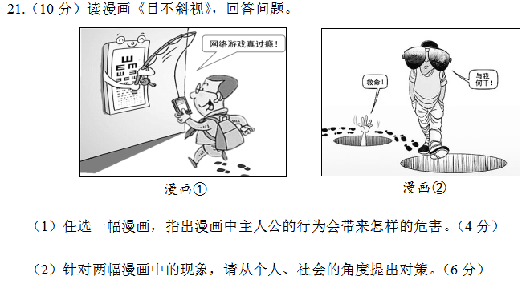
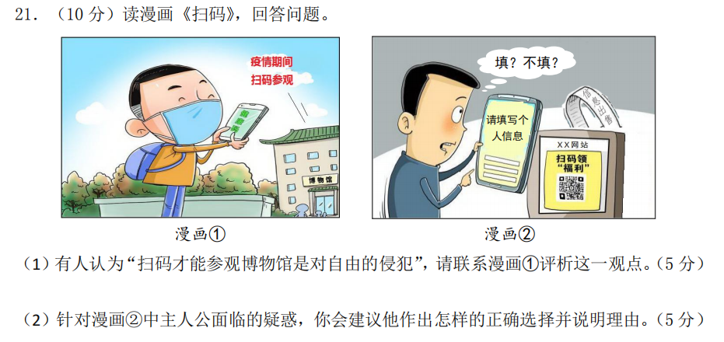
绍兴味道：
2022年
2021年
2023年
1.出题者的功力
2.透过漫画来看社会热门事件
3.两种类型的漫画：①漫画信息直接，直接反应事件、交代事件背景的（扫码漫画1） 可以替代大量文字；②漫画信息复杂，需要学生透过漫画的标题、文字、漫画中的要素寻找信息。可以考查学生的读图、解图的能力，素养。

Slide 6
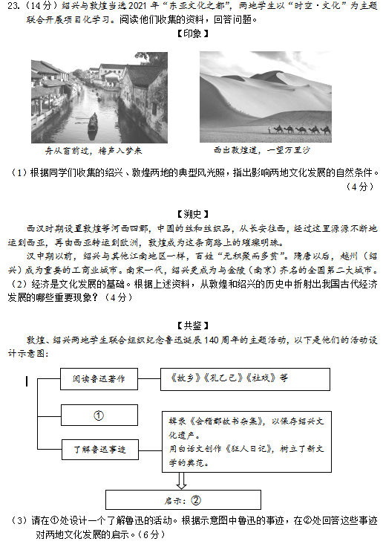
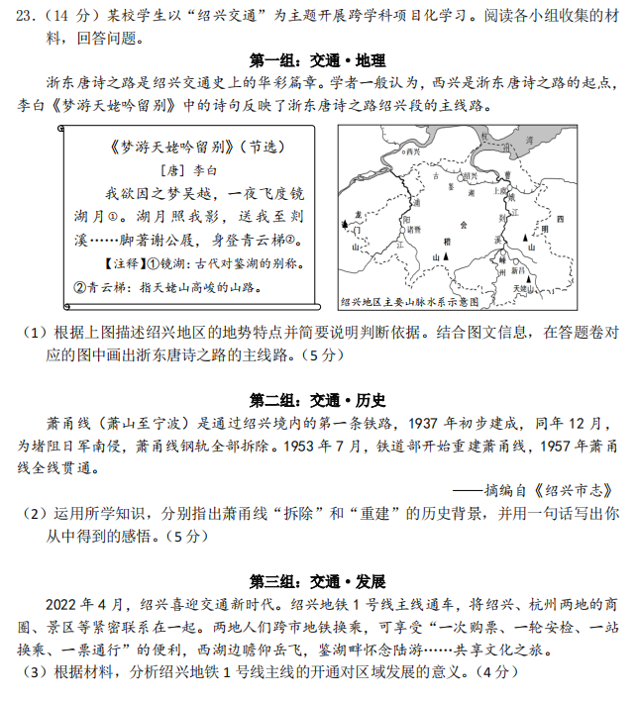
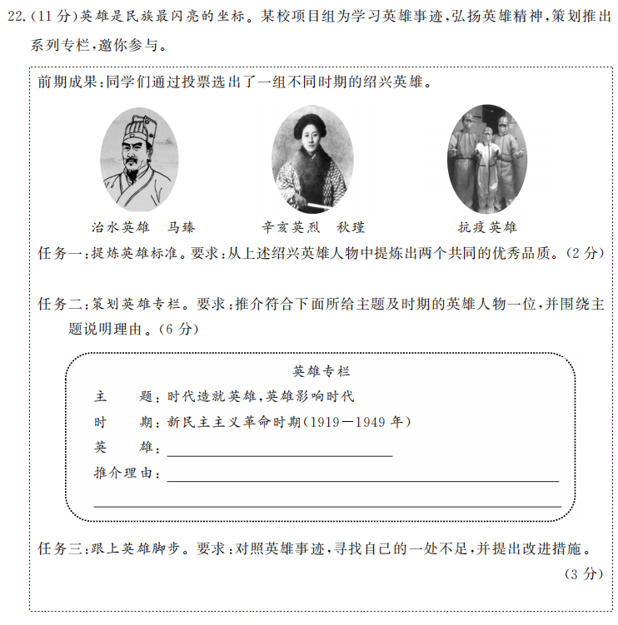
1.有地方特色；2.综合性强。
除了有考查功能，还有媒介功能。是学生了解、认识本土的一个媒介。
绍兴味道：
2022年
2023年
2021年
地理、历史、道德与法治
历史、道德与法治

Slide 7
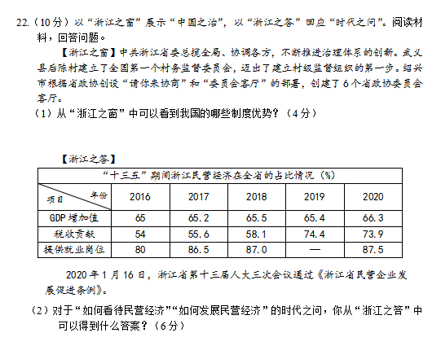
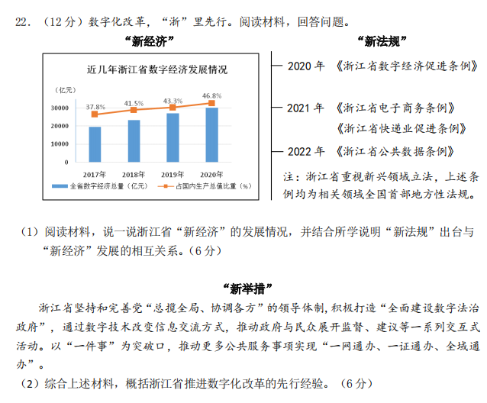
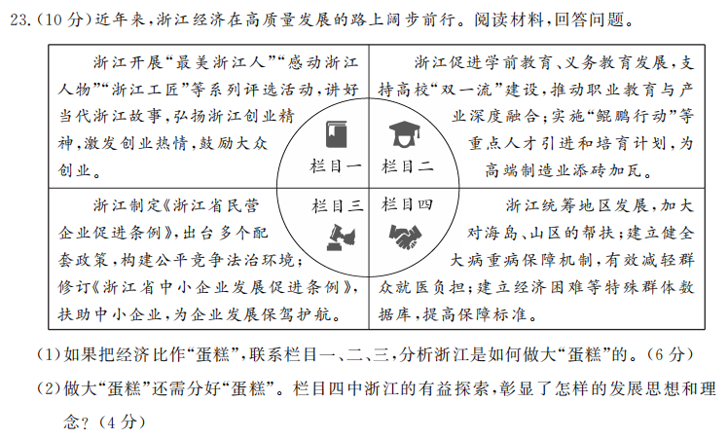
绍兴味道：
从浙江看发展
涉及到本土——浙江——社会——国家——世界多个维度

Slide 8
学科特色：
1
3
2
坚持价值导向
选材内容鲜活
行为可视评价

Slide 9
1.坚持价值引领
核心素养具有三个层次，包括了知识、方法、情感。爱国的根和做人的本
对网络的态度、和对生命的态度
对网络、自由的态度
通过设问的方式实现
公平正义

Slide 10
1.坚持价值引领
通过题材的选择实现
（2021）24. （13分）从世界看中国，从屈辱到平视。阅读材料，回答问题。
（2021） 25.（13分）勋章，是英雄的赞歌，是人民的褒奖。阅读材料，回答问题。
（2022） 25．（14分）小日记折射大时代，大时代期待新青年。品读日记，回答问题。
（2023） 22. (11分)英雄是民族最闪亮的坐标。某校项目组为学习英雄事迹,弘扬英雄精神,策划推出系列专栏,邀你参与。
从正反两面入手，促进情感态度的深化。
正：从历史发展、中华优秀文化、取得民族独立、国家发展、英雄人物等正向题目引导建立爱国之情、民族自信、文化自信等
反：从民族屈辱史、错误的社会现象等反向题目出发引发思考，刺激爱国情感的生成、正确价值观的建立等。

Slide 11
2.选材内容鲜活
小切口
类型多样
紧扣热点

Slide 12
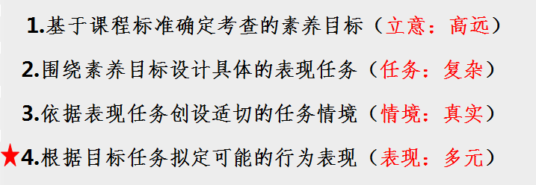
3.实现行为可视评价/实现素养可视评价/实现对学生的多元评价
表现性评价是指在尽量合乎真实的情境中，运用评分规则对学生完成复杂任务的过程表现或（与）结果做出判断。——周文叶
学教过程
1. 学习过程
2.学习成果
考试评价
1.思维过程
2.回答的要点
用评分规则等来让思维/素养的广度和深度可视

Slide 13
3.1通过设问实现素养可视
三份试卷通过精妙的题目设计能让我们老师透过学生的答“看出能力”“看出素养”
常见用法
2021绍兴23（2）经济是文化发展的基础。根据上述资料，从敦煌和绍兴的历史中折射出我国古代经济发展的哪些重要现象？（4分）
常规设问的反向操作，改变教师教学和练习中设问的固有形式。
2022绍兴23（1）根据上图描述绍兴地区的地势特点并简要说明判断依据。结合图文信息，在答题卷对应的图中画出浙东唐诗之路的主线路。（5 分）
Solo题
2023绍兴23（3）长城更是一条 线。综合资料卡片,运用所学知识完成填空并阐释理由。(7分,要求:观点正确,史论结合,逻辑清晰)

Slide 14
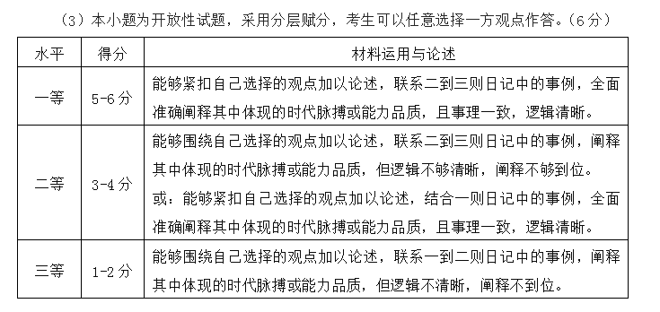
3.2通过评价标准实现素养可视
表现性试题的重要功能：有效评价、科学评价、多元评价
试卷中的部分试题通过答案的层级、分类、开放等要求设置，适当区分学生的知识面、思维性、情感态度等的层级水平。
广度
深度

Slide 15
1.基于课程标准确定考查的素养目标（立意：高远）
2.围绕素养目标设计具体的表现任务（任务：复杂）
3.依据表现任务创设适切的任务情境（情境：真实）
4.根据目标任务拟定可能的行为表现（表现：多元）

Slide 16
表现性试题就是基于表现性评价理念命制的立意高远、情境真实、任务复杂、表现多元（结论开放）的考试题目，具有实践性、探究性、开放性、综合性等特点。
 |  | 答题角度和方式 | 答案要点或示例 | 举例
限制性表现题 |  | 具有穷尽性 | 可以提供答案要点
非限制性表现题 | 非限制性 论述型表现题 | 具有不可穷尽性 | 可以提供答案示例
 | 非限制性 应用型表现题 | 具有不可穷尽性 | 无法提供答案要点或示例
结合上述材料一至材料五，运用所学知识，论证中日两国发展友好关系的重要性。
选择材料中相互关联的事件，结合所学自定一个你想论述的观点，加以阐述或说明。
你所在的学校京剧社团计划排演上述两个选段中的一个,你会给出怎样的建议？请说明理由。

Slide 17
典型试题分析
贰

Slide 18
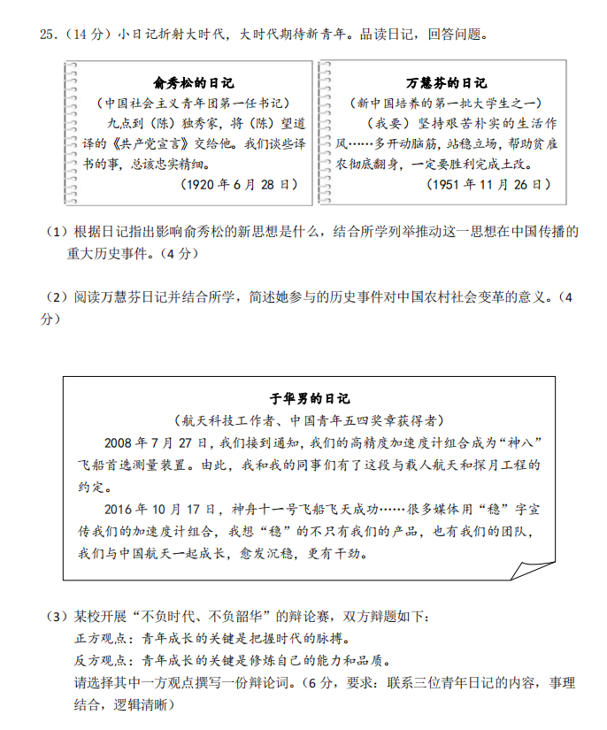
2022年绍兴卷
立意高远—考查核心素养：史料实证、历史解释、家国情怀（历史）；道德修养、责任意识（道德与法治）
情境真实—日记
任务复杂—25（3）选择观点，并结合三篇日记，撰写辩词。
表现多元—参考答案多元，评分标准分层

Slide 19
2022年绍兴卷·看立意
历史：1.1掌握历史发展过程中的重要史事。能够运用记录历史年代的基本方式，掌握识读历史地图的基本方法，将重要历史事件、人物、现象置于正确的时间和空间之中。（时空观念）
1.2掌握历史发展过程中的重要史事。能够准确理解教材和教学活动中所提供的可信史料，能够尝试运用这些史料对重要史事进行简要说明，有理有据地表达自己的看法，表现出正确的价值判断和人文情怀。（史料实证、历史解释、家国情怀）。
本题的日记来源都是青年，且最后一题的辩题是从青年视角出发的，辩题最终都导向作为青年要不负韶华，对于学生的情感、价值观有很好的引导与提升，这与道德与法治课程的道德修养和责任意识的素养要求是一致的。
两门课程的关系融合的非常密切。

Slide 20
2022年绍兴卷·看情境
情境1：日记，切口小、真实
情境2：辩论赛，真实且任务
复杂。

Slide 21
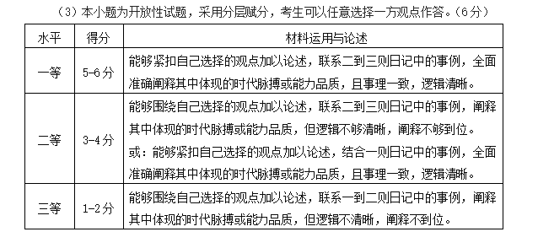
2022年绍兴卷·看行为
采用分层赋分，重点指向能否联系日记里的事例，逻辑清晰的阐述观点，可以对学生的素养水平、表达能力、逻辑思维开展很准确的评价。

Slide 22
2023年绍兴卷
立意高远—考查历史解释、史料实证、道德修养等核心素养
情境真实—涉及简单的学科情境
任务复杂—(2)限制性论述型表现题 （3）非限制性表现题
表现多元—参考答案多元，评分标准分层

Slide 23
2023年绍兴卷·看立意
学业质量描述：
1.1掌握历史发展过程中的重要史事。能够运用记录历史年代的基本方式，掌握识读历史地图的基本方法，将重要历史事件、人物、现象置于正确的时间和空间之中。（时空观念）
1.3掌握历史发展过程中的重要史事。能够初步从物质生产活动是人类生存和人类社会发展的基础、生产力与生产关系、人民群众是历史的创造者等方面，理解重要史事的意义。（唯物史观、历史解释、家国情怀）
核心素养：政治认同

Slide 24
2023年绍兴卷
2023年绍兴卷·看情境
主情景： 具有真实性，且是复杂的真实情景：参与项目化学习。
子情景：具有任务性，要完成对应的三个项目任务
子情景二、三：具有一定开放性。

Slide 25
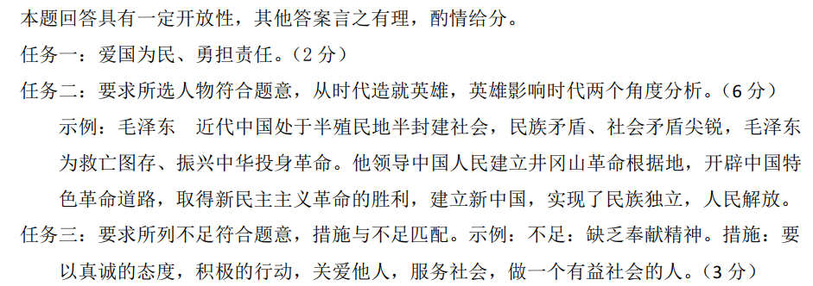
2023年绍兴卷·看行为
水平 | 得分 | 推荐理由
一等 | 5分 | 能够紧扣主题和时期进行推荐，能准确描述历史背景和英雄史事的意义，且背景、史事与影响三者间一致，描述逻辑清晰。
二等 | 3-4分 | 能够紧扣主题和时期进行推荐，能准确描述历史背景和英雄史事的意义，且背景、史事与影响三者间一致，但逻辑不够清晰，阐释不够到位。 或：能够紧“时期”推荐英雄，可以比较准确描述英雄史事及其影响。 或：能相对准确的依据主题和时期进行推荐，能准确描述历史背景和英雄史事的意义，但史事影响描述狭窄，不能从对时代的影响这个维度阐述。
三等 | 1-2分 | 仅能围绕“时期”推荐英雄，推介理由只能从时代背景阐述或意义阐述的一个方面开展，或意义描述不符合对“时代”这一维度的要求。
面面俱到、深入
面面俱到、不深入
只有单面、深入
只有单面、不深入

Slide 26
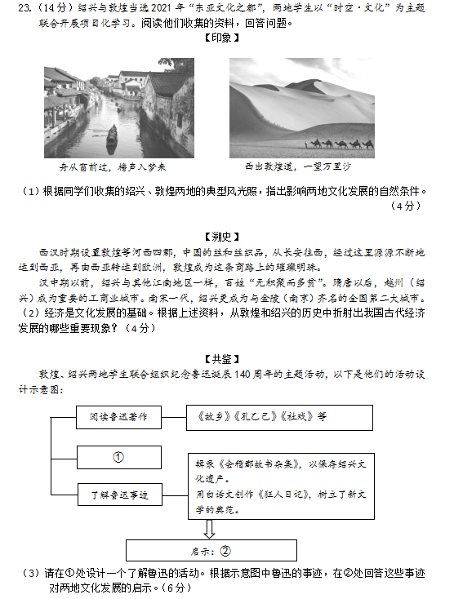
2021年绍兴卷
题型—综合题型（历史、地理、道德与法治）；23（3）非限制性表现题
特点—综合性、探究性、开放性
立意高远—考查核心素养
情境真实—基于“东亚文化之都”的时政热点开展了项目化学习，创造了一个相对复杂的真实情境
任务复杂—
表现多元—参考答案多元，评分标准分层

Slide 27
2021年绍兴卷
立意高远
学业质量描述：
地理：1.学生在不同的情境中，对于从各种媒体中获得的世界和中国的地理信息，能够凭借所具备的空间一区域意识，选择、提取世界或中国 不同空间尺度地区地理事物和现象的空间位置、空间分布、空间联系等信息，并加以描述（区域认知）
历史：1.1掌握历史发展过程中的重要史事。能够运用记录历史年代的基本方式，掌握识读历史地图的基本方法，将重要历史事件、人物、现象置于正确的时间和空间之中。（时空观念）
道德与法治：7.能够举例说明社会主义先进文化、革命文化和中华优秀传统文化的主要特征，坚定文化自信（道德修养、政治认同）

Slide 28
2021年绍兴卷
情景真实
本题情境真实且复杂
选用了绍兴、敦煌当选2021年“东亚文化之都”这一真实情境，学生由此背景开展了项目化学习。

Slide 29
2021年绍兴卷
任务复杂
第1题设问巧妙，要求学生依据照片中的自然景观推断其反应的自然条件，考查了学生读图的能力，同时也考查了学生是否能将自然条件与人文环境之间的关系对应。
第2题提供了两小段文字资料，要求学生从材料中获取关键信息，联系历史事件，考查的是对材料的理解和对历史事件的掌握。
第3题两问，第一问是一道完全开放性的非限制性的设问，答案无穷尽。第二问则是限制性问题，需要需要结合材料中的信息，得出对待文化的态度。

Slide 30
谢
谢
观
看

